Slide 1
Лабораторная работа №4
Задание для самостоятельного выполнения Кадирова М. Р.

Slide 2
Информация

Slide 3
Докладчик
Кадирова Мехрубон Рахматжоновна
студентка
Российский университет дружбы народов
1032225537@pfur.ru
https://github.com/KMehrubon/IM/

Slide 4
Цель работы
Выполнить задание для самостоятельного выполнения.

Slide 5
Задание
Для приведённой схемы разработать имитационную модель в пакете NS-2;
Построить график изменения размера окна TCP (в Xgraph и в GNUPlot);
Построить график изменения длины очереди и средней длины очереди на первом маршрутизаторе;
Оформить отчёт о выполненной работе.

Slide 6
Выполнение лабораторной работы
Описание моделируемой сети:
сеть состоит из N TCP-источников, N TCP-приёмников, двух маршрутизаторов R1 и R2 между источниками и приёмниками (N — не менее 20);
между TCP-источниками и первым маршрутизатором установлены дуплексные соединения с пропускной способностью 100 Мбит/с и задержкой 20 мс очередью типа DropTail;
между TCP-приёмниками и вторым маршрутизатором установлены дуплексные соединения с пропускной способностью 100 Мбит/с и задержкой 20 мс очередью типа DropTail;

Slide 7
Выполнение лабораторной работы
между маршрутизаторами установлено симплексное соединение (R1–R2) с пропускной способностью 20 Мбит/с и задержкой 15 мс очередью типа RED, размером буфера 300 пакетов; в обратную сторону — симплексное соединение (R2–R1) с пропускной способностью 15 Мбит/с и задержкой 20 мс очередью типа DropTail;
данные передаются по протоколу FTP поверх TCPReno;
параметры алгоритма RED: $q_{m}in=75,q_{m}ax=150,q_{w}=0,002,p_{m}ax=0.1$;
максимальный размер TCP-окна 32; размер передаваемого пакета 500 байт; время моделирования — не менее 20 единиц модельного времени.

Slide 8
Выполнение лабораторной работы
# создание объекта Simulator set ns [new Simulator] # открытие на запись файла out.nam для визуализатора nam set nf [open out.nam w] # все результаты моделирования будут записаны в переменную nf $ns namtrace-all $nf # открытие на запись файла трассировки out.tr # для регистрации всех событий set f [open out.tr w] # все регистрируемые события будут записаны в переменную f $ns trace-all $f Agent/TCP set window_ 32 Agent/TCP set pktSize_ 500

Slide 9
Выполнение лабораторной работы
# процедура finish proc finish {} { global tchan_ # подключение кода AWK: set awkCode { { if ($1 == "Q" && NF>2) { print $2, $3 >> "temp.q"; set end $2 } else if ($1 == "a" && NF>2) print $2, $3 >> "temp.a"; } }

Slide 10
Выполнение лабораторной работы
exec rm -f temp.q temp.a exec touch temp.a temp.q exec awk $awkCode all.q # Запуск xgraph с графиками окна TCP и очереди: exec xgraph -fg pink -bg purple -bb -tk -x time -t "TCPRenoCWND" WindowVsTimeRenoOne & exec xgraph -fg pink -bg purple -bb -tk -x time -t "TCPRenoCWND" WindowVsTimeRenoAll & exec xgraph -bb -tk -x time -y queue temp.q & exec xgraph -bb -tk -x time -y queue temp.a & exec nam out.nam & exit 0 }

Slide 11
Выполнение лабораторной работы
# Формирование файла с данными о размере окна TCP: proc plotWindow {tcpSource file} { global ns set time 0.01 set now [$ns now] set cwnd [$tcpSource set cwnd_] puts $file "$now $cwnd" $ns at [expr $now+$time] "plotWindow $tcpSource $file" }

Slide 12
Выполнение лабораторной работы
set r1 [$ns node] set r2 [$ns node] $ns simplex-link $r1 $r2 20Mb 15ms RED $ns simplex-link $r2 $r1 15Mb 20ms DropTail $ns queue-limit $r1 $r2 300 set N 30 for {set i 0} {$i < $N} {incr i} { set n1($i) [$ns node] $ns duplex-link $n1($i) $r1 100Mb 20ms DropTail set n2($i) [$ns node] $ns duplex-link $n2($i) $r2 100Mb 20ms DropTail set tcp($i) [$ns create-connection TCP/Reno $n1($i) TCPSink $n2($i) $i] set ftp($i) [$tcp($i) attach-source FTP] }

Slide 13
Выполнение лабораторной работы
# Мониторинг размера окна TCP: set windowVsTimeOne [open WindowVsTimeRenoOne w] set windowVsTimeAll [open WindowVsTimeRenoAll w] set qmon [$ns monitor-queue $r1 $r2 [open qm.out w] 0.1]; [$ns link $r1 $r2] queue-sample-timeout; # Мониторинг очереди: set redq [[$ns link $r1 $r2] queue] $redq set thresh_ 75 $redq set maxthresh_ 150 $redq set q_weight_ 0.002 $redq set linterm_ 10 set tchan_ [open all.q w] $redq trace curq_ $redq trace ave_ $redq attach $tchan_

Slide 14
Выполнение лабораторной работы
for {set i 0} {$i < $N} {incr i} { $ns at 0.0 "$ftp($i) start" $ns at 0.0 "plotWindow $tcp($i) $windowVsTimeAll" } $ns at 0.0 "plotWindow $tcp(1) $windowVsTimeOne" # at-событие для планировщика событий, которое запускает # процедуру finish через 20s после начала моделирования $ns at 20.0 "finish" # запуск модели $ns run

Slide 15
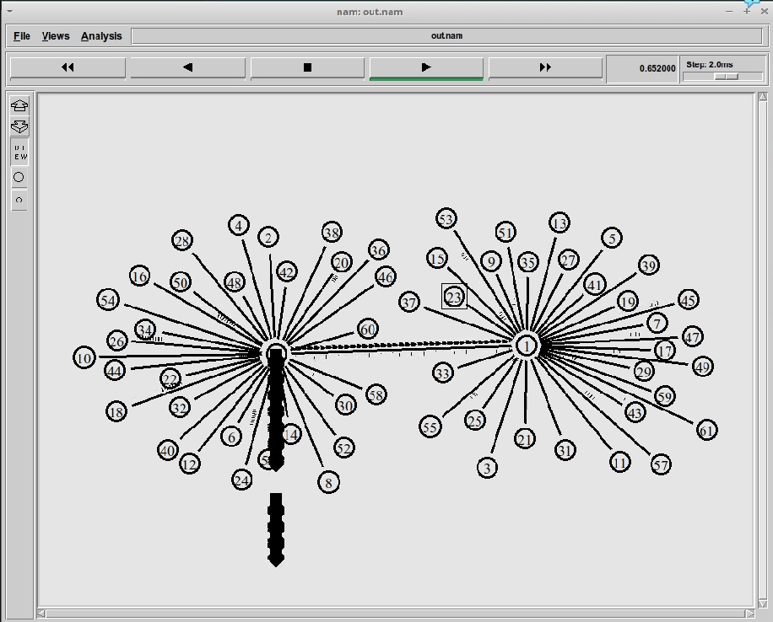
Выполнение лабораторной работы
Схема моделируемой сети при N=30

Slide 16
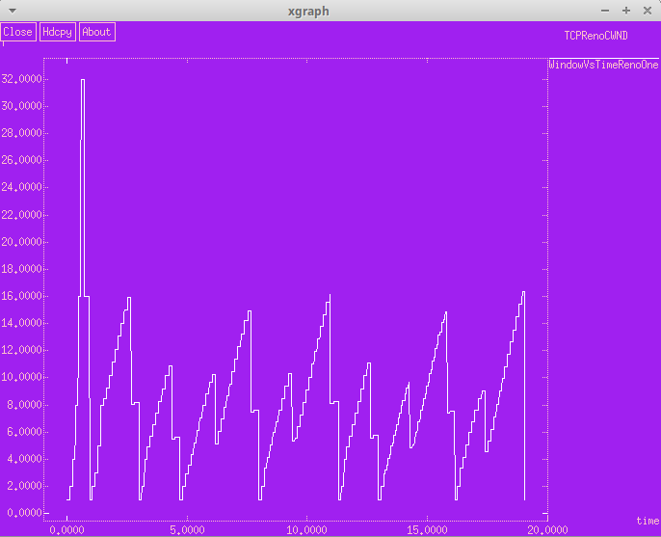
Выполнение лабораторной работы
Изменение размера окна TCP на линке 1-го источника при N=30

Slide 17
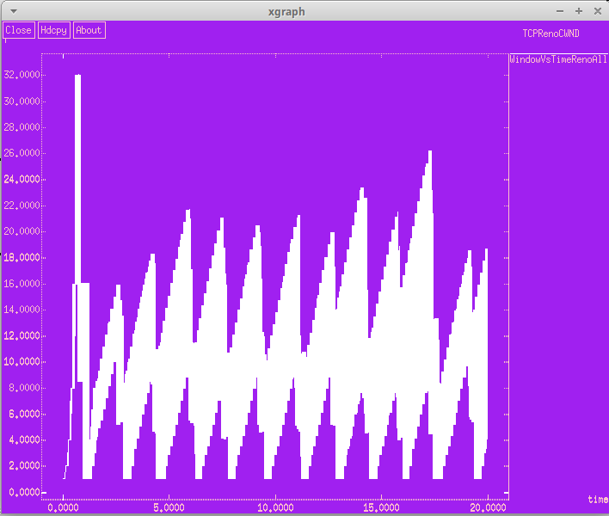
Выполнение лабораторной работы
Изменение размера окна TCP на всех источниках при N=30

Slide 18
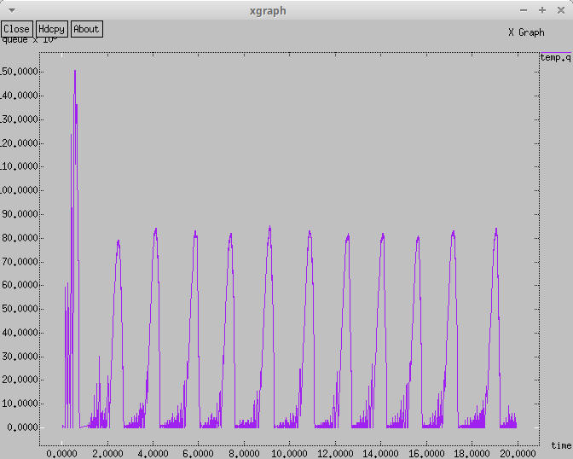
Выполнение лабораторной работы
Изменение размера длины очереди на линке (R1–R2) при N=30

Slide 19
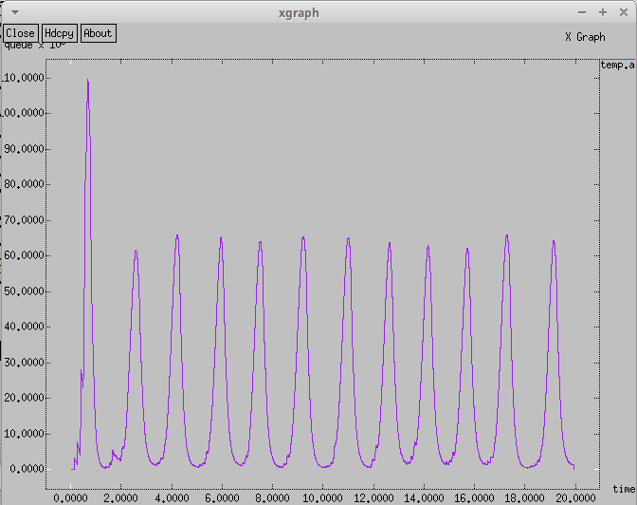
Выполнение лабораторной работы
Изменение размера средней длины очереди на линке (R1–R2) при N=30

Slide 20
Выполнение лабораторной работы
#!/usr/bin/gnuplot -persist # задаём текстовую кодировку, # тип терминала, тип и размер шрифта set encoding utf8 set term pngcairo font "Helvetica,9"

Slide 21
Выполнение лабораторной работы
# задаём выходной файл графика set out 'window_1.png' # задаём название графика set title "Изменение размера окна TCP на линке 1-го источника при N=30" # подписи осей графика set xlabel "t[s]" font "Helvetica, 10" set ylabel "CWND [pkt]" font "Helvetica, 10" # построение графика, используя значения # 1-го и 2-го столбцов файла WindowVsTimeRenoOne plot "WindowVsTimeRenoOne" using ($1):($2) with lines title "Размер окна TCP"

Slide 22
Выполнение лабораторной работы
# задаём выходной файл графика set out 'window_2.png' # задаём название графика set title "Изменение размера окна TCP на всех N источниках при N=30" # построение графика, используя значения # 1-го и 2-го столбцов файла WindowVsTimeRenoAll plot "WindowVsTimeRenoAll" using ($1):($2) with lines title "Размер окна TCP"

Slide 23
Выполнение лабораторной работы
# задаём выходной файл графика set out 'queue.png' # задаём название графика set title "Изменение размера длины очереди на линке (R1–R2)" # подписи осей графика set xlabel "t[s]" font "Helvetica, 10" set ylabel "Queue Length [pkt]" font "Helvetica, 10" # построение графика, используя значения # 1-го и 2-го столбцов файла temp.q plot "temp.q" using ($1):($2) with lines title "Текущая длина очереди"

Slide 24
Выполнение лабораторной работы
# задаём выходной файл графика set out 'av_queue.png' # задаём название графика set title "Изменение размера средней длины очереди на линке (R1–R2)" # подписи осей графика set xlabel "t[s]" font "Helvetica, 10" set ylabel "Queue Avg Length [pkt]" font "Helvetica, 10" # построение графика, используя значения # 1-го и 2-го столбцов файла temp.a plot "temp.a" using ($1):($2) with lines title "Средняя длина очереди"

Slide 25
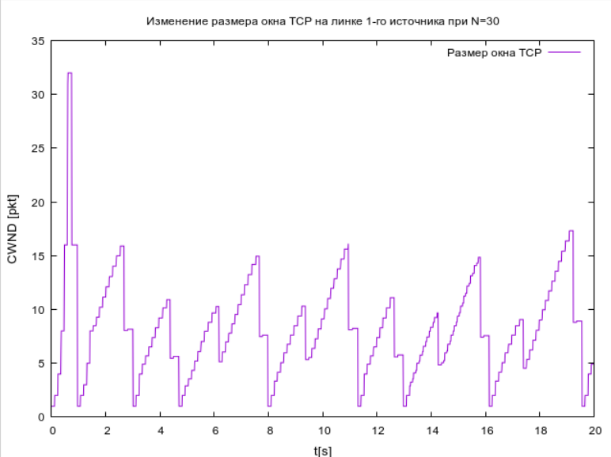
Выполнение лабораторной работы
Изменение размера окна TCP на линке 1-го источника при N=30

Slide 26
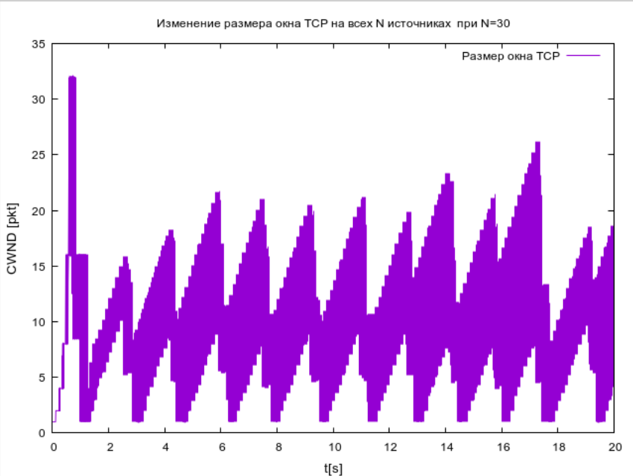
Выполнение лабораторной работы
Изменение размера окна TCP на всех источниках при N=30

Slide 27
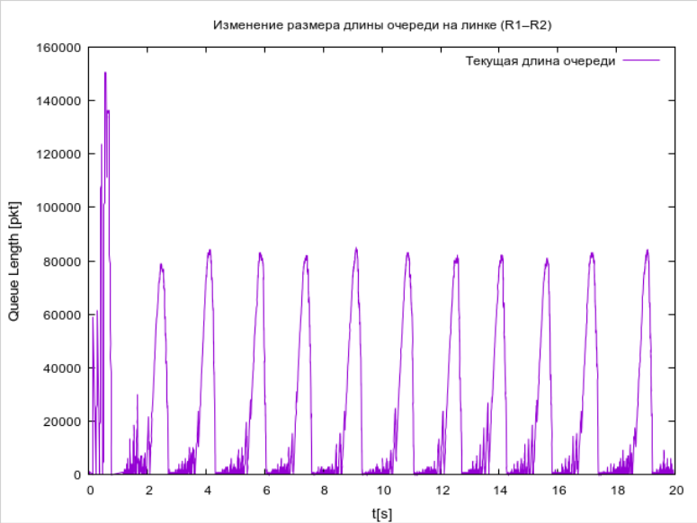
Выполнение лабораторной работы
Изменение размера длины очереди на линке (R1–R2) при N=30

Slide 28
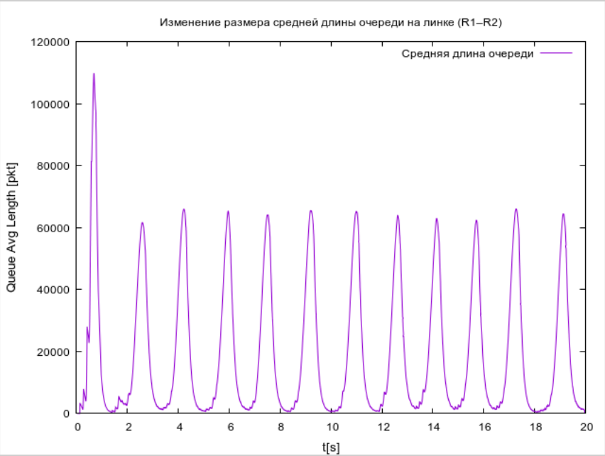
Выполнение лабораторной работы
Изменение размера средней длины очереди на линке (R1–R2) при N=30

Slide 29
Выводы
В результате выполнения данной лабораторной работы была разработана имитационная модель в пакете NS-2, построены графики изменения размера окна TCP, изменения длины очереди и средней длины очереди.

